Slide 1


ПАВЛОДАР ОБЛЫСЫНЫҢ БІЛІМ БЕРУДІ ДАМЫТУДЫҢ ИННОВАЦИЯЛЫҚ
ОРТАЛЫҒЫ
ИННОВАЦИОННЫЙ ЦЕНТР РАЗВИТИЯ ОБРАЗОВАНИЯ ПАВЛОДАРСКОЙ ОБЛАСТИ
Мектебімізде қашықтықтан оқыту қалай ұйымдастырылады?
Павлодар, 2020 жыл

Slide 2
Пандемия кезеңінде білім беру ұйымдарында, коронавирустық
инфекцияның таралуына жол бермеу жөніндегі шараларды
күшейту туралы
Білім алушылар мен тәрбиеленушілердің, педагогтардың, білім беру ұйымдарының басқа да қызметкерлерінің өмірі мен денсаулығының сақталуын қамтамасыз ету мақсатында, сондай-ақ Дүниежүзілік денсаулық сақтау ұйымы жариялаған пандемия кезеңінде COVID-19 коронавирустық инфекцияның таралуының алдын алу үшін Қазақстан Республикасы Бас мемлекеттік санитарлық дәрігерінің 2020 жылғы 12 наурыздағы № 20 қаулысының негізінде, Қазақстан Республикасы Президентінің жанындағы төтенше жағдай режимін қамтамасыз ету жөніндегі мемлекеттік комиссияның 2020 жылғы 16 наурыздағы № 1, 20 наурыздағы № 2 және 26 наурыздағы № 6 хаттамаларын орындау үшін БҰЙЫРАМЫН:
1) оқу-тәрбие қызметін жүзеге асыратын білім беру ұйымдары, оның ішінде интернаттарда, жатақханаларда санитариялық-эпидемиологиялық және алдын алу іс-шараларын күшейту бойынша шаралар қабылдасын;
9) 1-11 сыныптарда және мектепалды даярлық сыныптарда, қашықтықтан білім беру технологияларын пайдалана отырып, 2020 жылғы 6 сәуірден бастап төртінші тоқсанның басынан бастап заңнамада белгіленген тәртіппен оқытуды ұйымдастыруды қамтамасыз етсін. ҚР ҒБМ Министрінің 31.03.2020 ж. №121 бұйрығы

Slide 3
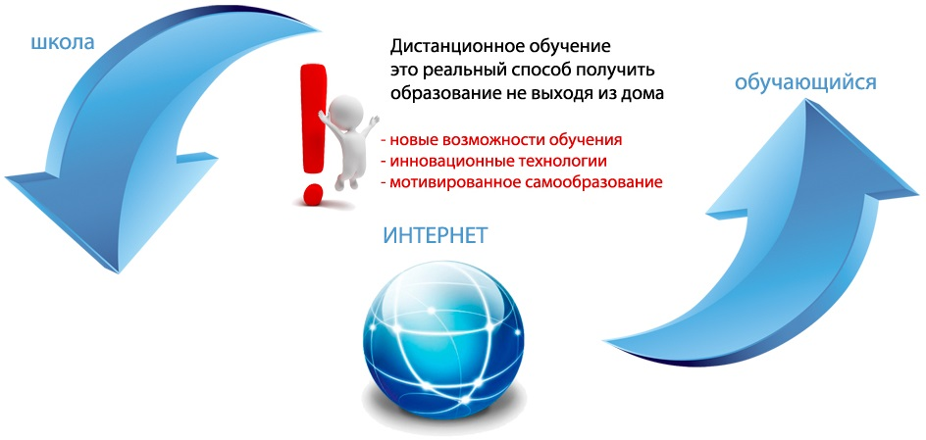
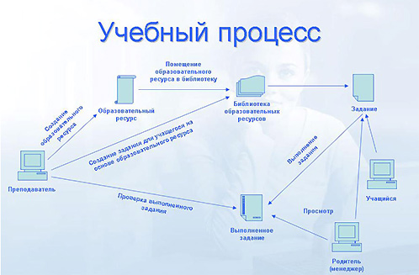
Қашықтықтан оқыту– бұл білім алушы мен педагогтың жанама (қашықтықта) немесе толық емес жанама өзара іс-қимылы кезінде ақпараттық-коммуникациялық технологиялар мен телекоммуникациялық құралдарды қолдана отырып жүзеге асырылатын оқыту.
Қашықтықтан оқыту оқу үдерісінде тиісті компоненттерді бейнелейтін және телевизиялық (телесабақтардың), желілік және кейс-технологиялар көмегімен іске асырылатын педагог пен білім алушының қашықтықтан өзара қарым-қатынасы арқылы жүргізіледі.
Қашықтық оқытудың басымдылығы:
Эпидемия кезінде немесе ауа-райының қиын жағдайларында сабақтар өткізу мүмкіндігі;
Өздігінен оқу, қосымша білім алу мүмкіндігі;
Қол жетімділігі қиын аудандарда, мүгедектер үшін сабақтарды ұйымдастыру мүмкіндігі;
Оқытудың жалпыға бірдей қолжетімділігі;
Оқушының өзін-өзі тәрбиелеуі және жауапкершілігі;
Әр оқушыны оқытуда жеке тіл табысу;
Оқыту уақытына адал көзқарас.

Slide 4
ОРТА БІЛІМ БЕРУ ҰЙЫМДАРЫНДА ОҚУ-ТӘРБИЕ ҮДЕРІСІНІҢ ҚАТЫСУШЫЛАРЫНЫҢ ІСКЕРЛІКТЕРІ
Білім алушылардың ата-аналары (заңды өкілдері):
оқу үшін жағдай жасайды;
жұмыс кестесімен, сабақ кестесімен, оқу-тәрбие жұмысын ұйымдастыру үрдісімен танысады;
білім алушылардың үй тапсырмаларын орындауын бақылауды жүзеге асырады;
сынып жетекшісімен және пән мұғалімдерімен байланыста болады.
Білім алушылар:
қолжетімді байланыс құралдары арқылы онлайн-сабақтардың кестесімен, тақырыптарымен, мазмұнымен танысады;
күн сайын кестеге сәйкес ТД-телесабақтарының трансляциясын, сондай-ақ пән мұғалімі көрсеткен барлық қолжетімді электрондық платформаларды қарауға міндетті;
күнделікті тапсырмаларды өз бетінше, соның ішінде орта білім беру ұйымдары белгілеген қолжетімді байланыс құралдарын пайдалану арқылы орындайды;
сынып жетекшісімен және пән мұғалімдерімен күнделікті байланыста болады;

Slide 5
ОРТА БІЛІМ БЕРУ ҰЙЫМДАРЫНДА ОҚУ-ТӘРБИЕ ҮДЕРІСІНІҢ ҚАТЫСУШЫЛАРЫНЫҢ ІСКЕРЛІКТЕРІ
Білім алушылар:
мұғалімінің түсініктемесінен кейін қателермен жұмыс жасайды;
өзіндік дайындалуға арналған оқу материалдарын алу үшін күн сайын электронды күнделікте жеке кабинетке, электронды поштаға және басқа да байланыс жүйелері мен технологияларына кіреді;
күнделікті орындалған тапсырмаларды педагогке қолжетімді байланыс құралдары (электронды күнделік, электрондық пошта, Whatsapp чаттар және т. б. интернет, байланыс болмаған жағдайда – педагог, мектеп әкімшілігін анықтау бойынша пошта байланысының операторы арқылы), сканерлеу (немесе фото) түрінде педагогтердің талаптарына сәйкес ұсынады;
оқу тапсырмаларын орындау кезінде академиялық адалдық ережелерін және өзін-өзі бақылау қағидаларын сақтайды;
қосымша электрондық білім беру ресурстарын пайдаланады.

Slide 6
Пандемия кезінде баламен өзіңді дұрыс ұстау туралы кеңестер.
Бұл жағдай мүлдем жаңа екенін мойындау керек. Көпшілікті алаңдатады және түсініксіздік танытады. Пандемия жағдайында өмір сүру тәжірибесі мен дағдылары ешкімде жоқ. Бірге үйренуге тура келеді және бұл қалыпты болып табылады.
Өзіңізге және балаға қойылатын талаптарды төмендету. Жаңа жағдайдағы да бұрыңғыдай табысты болу қиын болады. Мүмкін болуы немесе болмауы мүмкін. Бірақ қазір өзіңізден және баладан аз талап етуге рұқсат ету маңызды. Қашықтықтан оқыту және жұмыс көбіне іскерліктің жаңа түрі, ол басқа болып табылады. Оған бейімделу уақытты талап етеді.
АТА-АНАЛАР – бала үшін ТІРЕК, ата-анасыз балаға қиын және түсініксіз болады. Неғұрлым балалар кіші жаста болса, соғұрлым маңызды болады, күн тәртібін, тәртіпті және көмекті қажет етеді.
Қашықтықтан оқыту кезінде баланың оқуға деген қызығушылығын және оқуға деген ынтасын сақтап қалу өте маңызды

Slide 7
Пандемия кезінде баламен өзін дұрыс ұстау туралы кеңестер.
Ең алдымен, өзіңіз және бала үшін әдеттегі күн тәртібі мен ырғағын сақтап, ұстап тұру керек. Күн тәртібінің күрт өзгеруі баланың бейімделу мүмкіндіктерінің айтарлықтай қайта құрылуын тудыруы және артық күйзеліске әкелуі мүмкін.
Балаларды қашықтықтан оқытуды ұйымдастыру бойынша мектептен алатын ұсынымдарды түсінуге тырысыңыз. Тек қана ресми ақпаратқа сүйеніңіз. Үдерісті ұйымдастыру үшін мектепке де уақыт қажет. Қазіргі уақытта қашықтықтан оқыту бойынша ата-аналар мен педагогтарға көмектесетін бірқатар ресурстар бар.
Баланың ата-аналары мен жақындары жағдайға қатысты сабырлы, адекватты, сыни қатынас сақтау маңызды.

Slide 8
Пандемия кезінде баламен өзің дұрыс ұстау туралы кеңестер.
Баланың эмоционалдық жағдайы тікелей үлкендердің жағдайына байланысты. Пандемия жағдайын және оның қаупін ұзақ талқыламай, беріліп кетпей, балаларға пандемия туралы қойған сұрақтан қашқақтамай, өздеріңізді сабырлы ұстаңыз. Интернет-жүйеден «қорқыныштарды» күшейтпеу қажет. Үйде болған кезде Сізге және балаңызға жақын әлеуметтік қоршаудағылармен қарым-қатынаста болуы керек (мессенджерлер мен телефон арқылы), бірақ жалпы алатын ақпараттық ағымды төмендету қажет (әлеуметтік желілердегі жүгіртпелер, жаңалықтар). Жақындарыңызбен қарым-қатынас (сұхбат) кезінде коронавирусқа және үрей туғызатын тақырыптарға шоғырланбау.
Өзіңіз «Үйреніңіз» баламен бірге ата-аналар және туысқандары кейбір қашықтық сабақтарын «меңгерсе», қашықтықтан өтетін сабақтардың тартымдылығын арттырар еді. Мысалы, балаға сұрақ қою арқылы дискуссияға қатыса алады. Сонда сабақ қызықты әрі танымды сабаққа айналуы мүмкін. Бала үшін қызығушылығын арттыру мүмкіндігі, ал ата-ана үшін өз баласын жақсы тануға мүмкіндігі туады.

Slide 9
Мектебімізде қашықтықтан оқыту қалай ұйымдастырылады?
Пандемия кезінде мектепте сапалы білім алу мақсатында стриминг платформа – ZOOM және Күнделік бірыңғай электрондық білім беру ортасы пайдаланылатын болады (kundelik.kz) ZOOM платформасының көмегімен мұғалім өзі онлайн сабақ ұйымдастыра алады. Ол үшін мына құрылғылармен жабдықталған болу қажет:
дербес компьютер;
(кең жолақты) сыммен немесе сымсыз (3G немесе 4G / LTE) интернетке қосылған;
динамиктер және микрофон – кіріктірілген немесе USB немесе сымсыз Bluetooth;
веб-камера немесе HD-веб-камера - кіріктірілген немесе USB;
HD-камера немесе видеозахват картасы бар HD-бейнекамера, интернет желісіне қол жетімділігі бар iOS немесе Android мобильді құрылғымен (смартфон немесе планшет).
Қосымшаны жүктеу кезінде келесі ұсыныстарды ескеру керек:
Егер мобильді құрылғыны пайдаланатын болсаңыз, онда қосымшаны жүктеу қажет:
Егер мобильді құрылғыңыз iOS операциялық жүйесінің базасында болса, онда қосымшаны мына сілтемеден жүктейсіз: https://apps.apple.com/us/app/id546505307
Егер мобильді құрылғыңыз Android операциялық жүйесінің базасында болса, онда қосымшаны мына сілтемеден жүктейсіз:
https://play.google.com/store/apps/details?id=us.zoom.videomeetings
Егер дербес компьютерді немесе ноутбукті пайдаланатын болсаңыз, онда https://zoom.us/download сілтемесіне өтіп қосымшаны жүктеңіз.

Slide 10
Мектебімізде қашықтықтан оқыту қалай ұйымдастырылады?
ZOOM платформасында жұмыс істеу үшін келесі ережелерді сақтау қажет:
Жұмыс орныңызда (көрінетін) сабақ кестесі, идентификациялық нөмір мен құпиясөзіңіз болуы тиіс;
сабақтар кесте бойынша жүргізіледі (сабақ кестесін қадағалаңыз);
компьютер (телефон) қуаты толық болу керек. Іңірден дайындап қойыңыз;
сабаққа дер кезінде қосылыңыз. Сабақ басталмай тұрып 5 минут бұрын нөмір мен құпиясөзіңізді теріп, дыбысын тексеріңіз;
білім алушылар таза киініп отыруы тиіс (пижама, халат, майкада т.б. болмауы қажет);
Бөлмеде тыныш болу керек, бөтен дыбыстарды өшіріп тастау қажет;
сабақ кезінде білім алушыларға бөлмеден шығуға, тамақ ішіп-жеуге, басқа нәрселерге алаңдауға, бөлмеден, онлайн-сабақтан шығуға болмайды;
сабақ кезінде мұғалім дыбысты өшіруі (қосуы) мүмкін. Егер мұғалім сұрақ қойса, компьютерде берілген арнайы функцияны қолданып, қол көтеріп, жауап беруге болады
Ата-аналар балалармен бірге онлайн-сабақта бола алады, бірақ сабақ барысына араласпайды;
Баланың сабаққа қатыспағанына жауапкершілік ата-аналарға жүктеледі

Slide 11
Мектебімізде қашықтықтан оқыту қалай ұйымдастырылады?
Күнделік (kundelik.kz) платформасында жұмыс істеу үшін қажет:
білім алушыға ғаламторға кіру құрылғылармен қамтамасыз ету (компьютер, телефон, планшет);
күнделік және үй жұмысын, сабақ кестесін тексеру үшін kundelik.kz кіруге мүмкіншілік;
сабақ кестесіне өзгеріс енгізілсе, мұғалімнен анықтау;
оқу үшін жағдай жасау;
оқу-тәрбие жұмысын ұйымдастыру үдерісінің, сабақ кестесінің жұмыс уақытымен танысуға;
білім алушыларға берілген тапсырмаларының орындауын бақылау қамтамасыз ету;
Пән мұғалімдері және сынып жетекшілерімен байланыс орнату.

Slide 12
Мектебімізде қашықтықтан оқыту қалай ұйымдастырылады?
Сабақ кестесін және үй жұмысын қалай көруге болады?
Оқу үрдісіне қатысты ақпаратты қарап шығу үшін парақшаның жоғарғы жағында көк түсті навигациялық жолақта:
Оқушыға «Мектеп» бөлімін таңдау;
Ата-аналарға «Балалар» бөлімін таңдау; «Балалар» бөліміне өткеннен кейін, ата-ана өзінің профилімен байланысқан барлық мектеп білім алушыларын көре алады. Ары қарай оқушылардың үлгерімі туралы ақпаратты осы рөлдер арқылы көруге болады. Осы екі рөлде ақпаратты тексеру саласында ешқандай айырмашылығы болмайды.
Бағалау /сабаққа қатысу белгісі және бағаларды қарау «Білім беру» /»Күнделік» бөлімінде қол жетімді (білім алушы профилінде); «Балалар / «Күнделік» (ата-ана профилінде)

Slide 13
Мектебімізде қашықтықтан оқыту қалай ұйымдастырылады?
«Күнделік» сілтемесі бойынша қолжетімді:
ағымдағы үлгерімі бойынша ақпарат (сабақтар туралы ақпарат, ҮТ және бағалар әдепкі түрде ағымдағы апта бойынша);
статистика (ағымдағы есептік кезең бойынша, оқыған пәндер бойынша бағалар саны және оң жақтағы бағалардың пайызы);
пәндер бойынша (таңдаған есептік кезең және пән бойынша бағалар туралы ақпарат);
тоқсандар бойынша (ағымдағы есептік кезең бойынша, пәндер және бағалар туралы жиынтық ақпарат);
қорытынды (ағымдағы кезең бойынша барлық қорытынды бағалар туралы жиынтық ақпарат).
Ескерту: косымша сабаққа қатысу туралы белгілер:
«Ж» - дәлелсіз (белгісіз) себеппен сабаққа қатыспауы;
«Д» - ділелді себеппен сабаққа қатыспауы;
«А» - ауру себебімен сабаққа қатыспауы;
«К» - сабаққа кешігіп келгендігін білдіреді.
«Күнделік» бөлімінде қосымша сабаққа қарама-қарсы үй тапсырмаларды көруге болады. Үй тапсырмасының толық сипаттамасын көру үшін, кестенің ішіндегі ҮТ-нің үстіне басу қажет.

Slide 14
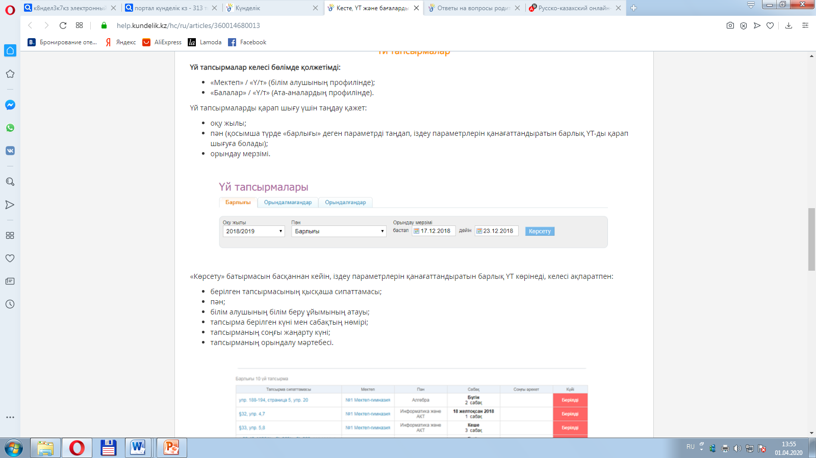
Мектебімізде қашықтықтан оқыту қалай ұйымдастырылады?
Үй тапсырмалар келесі бөлімде қолжетімді:
«Мектеп» / «Ү/Т» (білім алушының профилінде);
«Балалар» / «Ү/Т» (Ата-аналардың профилінде).
Үй тапсырмаларды қарап шығу үшін таңдау қажет:
оқу жылы;
пән (қосымша түрде «барлығы» деген параметрді таңдап, іздеу параметрлерін қанағаттандыратын барлық ҮТ-ды қарап шығуға болады);
орындау мерзімі.
«Көрсету» батырмасын басқаннан кейін, іздеу параметрлерін қанағаттандыратын барлық ҮТ көрінеді, келесі ақпаратпен:
берілген тапсырмасының қысқаша сипаттамасы;
пән;
білім алушының білім беру ұйымының атауы;
тапсырма берілген күні мен сабақтың нөмірі;
тапсырманың соңғы жаңарту күні;
тапсырманың орындалу мәртебесі.

Slide 15
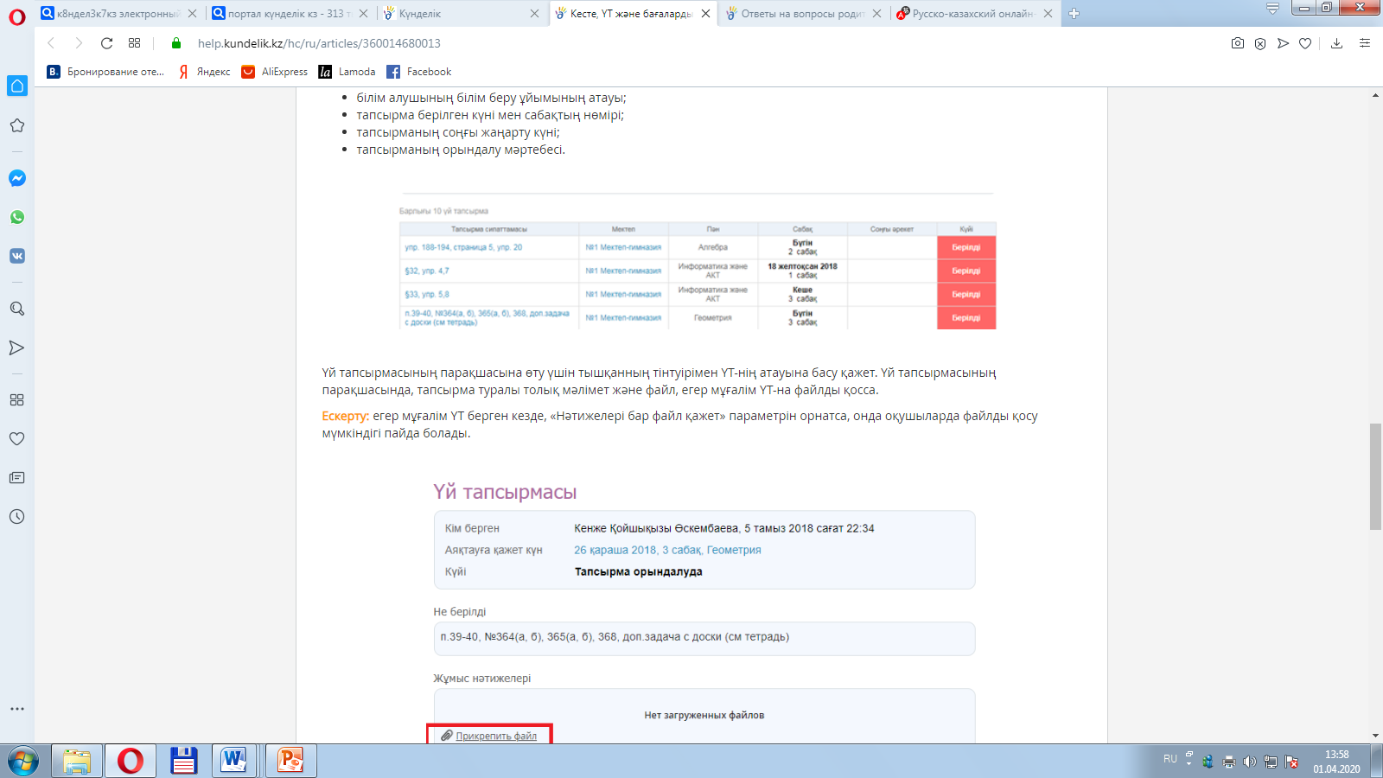
Үй тапсырмасының парақшасына өту үшін тінтуірмен ҮТ-нің атауына басу қажет. Үй тапсырмасының парақшасында тапсырма туралы толық мәлімет және файл көрсетілген, егер мұғалім ҮТ-на файлды қосса.
Ескерту: мұғалім ҮТ берген кезде, «Нәтижелері бар файл қажет» параметрін орнатса, онда оқушыларда файлды қосу мүмкіндігі пайда болады.

Slide 16
Үй тапсырмаларының келесі түрлері бар:
«Берілді» - мұғалім ҮТ берді;
«Бас тартылды» - мұғалім ҮТ беруден бас тартты;
«Жұмыста» - оқушы ҮТ ашты;
«Тексеруде» - оқушы ҮТ тексеруге жіберді;
«Түзетілуде» - мұғалім ҮТ-ні қосымша жұмысқа қайтарды;
«Орындалды» - ҮТ сәтті орындалды.
Сабақтардың кестесі
Білім алушының кестесі қолжетімді:
«Мектеп» / «Кесте» (білі алушының профилінде);
«Балалар» / «Кесте» (Ата-аналардың профилінде).
Екінші баланы қалай қосуға болады?
Екінші және кейінгі балалармен туыстық байланысты қосу үшін ата-ана білім беру ұйымының әкімшісіне немесе сынып жетекшісіне хабарласып, қызметкерге жүйедегі өзінің аты-жөні мен пайдаланушы атын хабарлауы керек.
Ескерту: әкімшіге парақшаның құпиясөзін хабарлау қажет ЕТІЛМЕЙДІ.
Әкімшілер туралы ақпарат білім беру мекемесінің парақшасында «Әкімшілер» бөлімінде орналасқан.
Сонымен қоса баланы қосу үшін ата-ана қолданушының қолдау қызметіне жүгіне алады.
Қолдау қызметіне жүгінген кезде қажет:
Ата-ана логині немес ата-ана профилі парақшасына сілтеме (егер бірнеше парақша болса, біреуін ғана таңдау керек);
Ата-ана профиліне қосатын баланың ТАӘ;
Бала оқитын білім беру мекеменің атауы.

Slide 17

Пандемия кезінде үйде үйлесімдік орнату үшін жатығулар.
1.Пандемия кезінде уақытыңызды неге арнағыңыз келетіндігін ватманға жазыңыз. Отбасы мүшелерінің әрқайсысы өзіне қажетін жазады.
2. Жаңадан күн ТӘРТІБІН және ЕРЕЖЕЛЕР құрыңыз. Сізге ыңғайлы болу үшін оны сурет ретінде салуға болады. Оны қатал етпей, негізгі тірек нүктелерін белгілеңіз.
3. Балаңыз екеулеріңіз күнде істейтін жұмыстарыңызды жоспарлап, тізімде белгілеңіз. Күннің соңында орындалған жұмыстарды белгілеп отырыңыздар.
4. Міндетті түрде өздеріңізді жасаған жұмысыңыз үшін мақтаңыздар.
Бұл жаттығу – істер тізімін жазу және сенім мен тайм менеджмент бойынша тренингтерде табысты қолданылады. Қазір бұл дағдыға жұмыс істеу өте жақсы уақыт. Ол тек пандемия кезінде ғана емес, болашақта да пайдалы.

Slide 18
Балалар үшін қарым-қатынас қажет және ата-аналармен қарым-қатынас жеткіліксіз. Оларға өздерінің достарымен қарым-қатынас жасауға рұқсат беру маңызды, бірақ ол үнемі «гаджетте отыруға» айналып кетпеу керек. Қарым-қатынасқа нақты уақыт белгілеу керек
Сонымен қоса балалар үшін ОНЛАЙН ресурстар жақсы қолдана алады
Тұңғыш Президент Кітапханасы –
https://nur-sultan3d.kz/art/museum/nationalmuseum.html;
Ұлттық өнер галереясы - Вашингтон https://www.nga.gov/index.html;
Қазақстанның орталық мемлекеттік мұражайы -
http://www.csmrk.kz/index.php/mnu-exposition/mnu-virtual-obzor ;
Семей қаласындағы Абай Құнанбаев мұражайы -
http://www.3dsemey.kz/Virtyal?id=138&lang=ru;
Ұлттық Мұражай -
https://www.tourister.ru/world/asia/kazakhstan/city/astana/museum/24078
Қазақстан белгілі мұражайлары –
https://tonkosti.ru/%D0%9C%D1%83%D0%B7%D0%B5%D0%B8_%D0%9A%D0%B0%D0%B7%D0%B0%D1%85%D1%81%D1%82%D0%B0%D0%BD%D0%B0
Қазақстанның мамандандырылған мұражайлары –
https://www.tripadvisor.ru/Attractions-g293943-Activities-c49-Kazakhstan.html
Лувр - Париж https://www.louvre.fr/en/visites-en-ligne;

Slide 19
Пинакотека Брера - Милан https://pinacotecabrera.org/;
Уффици - Флоренция Галереясы https://www.uffizi.it/mostre-virtuali;
Ватикан Мұражайы - Рим
http://www.museivaticani.va/content/museivaticani/it/collezioni/catalogo-online.html;
Археологиялық мұражайы - Афины
https://www.namuseum.gr/en/collections/;
Прадо - Мадрид https://www.museodelprado.es/en/the-collection/art-works;
Ұлттық өнер галереясы - Вашингтон https://www.nga.gov/index.html;
Британ мұражайы - Лондон https://www.britishmuseum.org/collection;
Метрополитен мұражайы - Нью-Йорк https://artsandculture.google.com/explore;
Эрмитаж - Санкт-Петербург https://bit.ly/3cJHdnj;
бейнесабақ: «Экскурсовод портфелін жинау», «Туристік жорықтарға арналған жеке және топтық жабдықтарды таңдау», «Бағдарлаушы спортшыларды дайындау», «Туристік тораптардың түрлері», «Бөлме өсімдіктерін өсірудің вегетативтік тәсілдері», «Құрғақ жапырақтар мен гүлдерден жасалған тегіс композиция», «Жеміс-жидектер мен көкөністер құрамындағы С дәруменін анықтау» - https://www.ziyatker.org/122;
виртуалды экскурсиялар: Ижевск қ. Балалар хайуанаттар бағы - http://udm-zoo.ru/Zoo_3dtour/3dtour_zoo.html, Крым Сафарилері - http://park-taigan.ru/wp-content/uploads/tour/taigan.html;
Балалар хайуанаттар бағы– https://www.youtube.com/channel/UCmvjARDhwmZ6Ke2MCFfle6g;

Slide 20
The TemerBoy– ttps://www.youtube.com/channel/UC6j3uG9Gb6gVsYAFUUoC2EA;
видеозанятия по техническому творчеству и робототехнике –
https://www.youtube.com/channel/UCZRmfTmR24k4LXQtJrnFAhA
https://www.youtube.com/user/shogun13371337;
https://www.youtube.com/playlist?list=PL0lO_mIqDDFW5h4vGzizQDcsqK3nxjvy
Жобалық қызметке негізделген STEM пәндерді зерделеуге арналған платформалар.
- http://platform.stem-academia.com/
https://www.instructables.com/id/100-STEAM-Projects-for-Educators/
https://melscience.com/RU-ru/experiments/
3Д модельдеуді және робот техникасын зерделеу үшін платформалар.
-https://www.tinkercad.com/
https://academy.zmorph3d.com/
Вебинарлар үшін платформалар.
- https://clickmeeting.com/ru — 25 адам дейін тегін

Slide 21


Неке (ерлі-зайыптылық) және отбасы туралы
70-бап. Ата-аналардың баланы тәрбиелеу және оған білім беру жөніндегі құқықтары мен міндеттері
3. Ата-аналар баласының міндетті орта білім алуын қамтамасыз етуге міндетті.

